Slide 1





상세 주소처리 - 김민수
로고
1
영화소개
커뮤니티
게시판
마이페이지
2
로그인
1. HOME 페이지
1 | 해당 페이지로 이동 (영화소개 : 2P , 커뮤니티 : 4P, 게시판 : 5P , 마이페이지 : 10P)
2 | - 로그인 페이지로 이동 (PPT 6페이지)
3 | 최신순으로 정렬 7개 정렬 - 클릭 시 커뮤니티 목록 페이지로 이동 (PPT 6페이지)
4 | - 영화 포스터 출력 - 클릭 시 해당 영화 소개 페이지로 이동 (PPT 3페이지)
5 | - 최신순으로 정렬 - ‘+더보기’ 클릭 시 공지사항 페이지로 이동 (PPT 10페이지)
6 | +더보기’ 클릭 시 게시판 페이지의 최신 목록으로 이동 (PPT 5페이지)
3
# 커뮤니티
+더보기
1. 신동덤 니플러 뱃지로 라이온킹 오티 구합니다.
2. 닥터스트레인지 굿즈 교환하실 분~
3. 메가박스 포토티켓 나눔해드립니다.
# 금주 영화 순위
4
5
6
# 공지사항
+더보기
# 최신글
+더보기
1. 비밀번호 변경하는 방법
1. 천우희 최근 셀카 보신 분~
2. 닉네임 변경하는 방법
2. 이 광고 아는 사람?
.
.
.
.
.
.

Slide 2
번호처리 - 장원섭
페이징 처리 - 장원섭
검색
6. 커뮤니티 목록 페이지
1 | 체크박스 선택하면 최신 순 혹은 인기 순(조회수) 으로 정렬
2 | 키워드 입력 후 검색 (영어 대소문자, 한글, 숫자 입력 가능)
3 | 기본적으로 한 페이지에 10개 글 정렬 a) 회원가입할 때의 이름이 아닌 닉네임 출력 b) 일주일이 지난 글은 YY.MM.DD 형식으로 출력
4 | - 10페이지씩 이동
로고
영화소개
커뮤니티
게시판
마이페이지
로그인
영화 관련
1
2
영화 리뷰
시사회
토론, 견해
최신
인기
검색
번호
제목
등록일
글쓴이
1133
이태원 마블 팝업존…실망..
12분 전
김남준
3
커뮤니티
닥스2 오티 티저 언제 뜰까요?
33분 전
김석진
유머
자유
1132
1131
천우희님 오늘자 셀카
1시간 전
민윤기
a
극장
극장 맛집
굿즈
극장 볼거리
.
.
.
b
1124
멜론에서 메박 할인원 주네요
22.05.01
전정국
4
< 이전
1 2 3 4 5 6 7 8 9 10
다음 >

Slide 3
로고
영화소개
게시판
마이페이지
로그인
8. 글 본문 페이지
1 | 게시 시간을 YYYY.MM.DD hh:mm 형식으로 함 실시간 조회수와 댓글 수를 출력
2 | 즐겨찾기에 추가하면 마이페이지에서 내가 즐겨찾기한 글들을 모아서 볼 수 있음
3 | 나의 게시글일 경우 수정버튼 활성화 수정 버튼을 누르면 게시글 수정페이지(17번 PPT)로 이동
4 | 나의 게시글일 경우 삭제버튼 활성화 삭제 버튼 누르면 삭제할지의 컨펌창(b) 출력
5 | 댓글을 입력하면 원래 있던 댓글들 중 제일 상단에 위치함
6 | 프로필 사진, 닉네임이 표시됨 프로필 사진 클릭하면 해당 유저의 작성글 페이지(9페이지)로 이동 댓글에 대한 답글은 숨겨진 모습으로 개수만 표시됨 a) 클릭하면 해당 글과 같은 형식으로 숨겨놓은 댓글이 출력됨 나의 댓글일 경우 수정, 삭제 버튼이 활성화됨
커뮤니티
2
작업 필요 - 이수현
[스포] <스프링 블라썸> 시사회 후기
1
눈누난나
2022.04.23 16:39
조회17
댓글3
3
4
수정
삭제
본문 내용 예시
스프링 블라썸은 있는 그대로 신선한 느낌을 준 영화입니다.
수잔 랭동 감독이 직접 수잔 역을 연기하여 그 의미를 더하고 있고, 수잔의 이야기를 통해
청춘의 감성, 소녀의 마음을 표현하고 있습니다.
프랑스를 배경으로 하고 있으면서 프렌치 인사, 프랑스식 문화 같은 것을 이 영화를 통해
볼 수 있어서 좋았네요.
또 감독이 연출하면서 연기를 동시에 하고 있는데, 보여줄 것을 딱 잘라서 보여주고 있는
시원시원한 컷은 첫 작품이라고 보기 어려울 정도로 대단합니다.
각본 역시 영화 내의 수잔의 나이에 만들어지기 시작한 것이라 생생한 느낌을 준 것 같습니
다.
좋아요
싫어요
#개의 댓글
5
댓글을 입력해주세요.
확인
b
X
영화광
6
영화에 대한 진심이 느껴지네요ㅎㅎ
삭제하시겠습니까?
수정
삭제
a
답글 3개
예
아니요

Slide 4
로고
영화소개
커뮤니티
게시판
마이페이지
로그인
작업 필요 - 김민수
[스포] <스프링 블라썸> 시사회 후기
1
10. 나의 게시글 수정 페이지
1 | 제목, 본문 내용 수정 가능
2 | 댓글의 댓글 (대댓글)은 드롭다운 형식으로 펼쳐서 확인 최신순으로 댓글 정렬
3 | 적용버튼 클릭 시 마이페이지 > 나의 게시글 페이지로 이동 본문 제목이 변경되었다면 나의 게시글 페이지에서 확인 가능
눈누난나
2022.04.23 16:39
조회17
댓글3
본문 내용 예시
스프링 블라썸은 있는 그대로 신선한 느낌을 준 영화입니다.
수잔 랭동 감독이 직접 수잔 역을 연기하여 그 의미를 더하고 있고, 수잔의 이야기를 통해
청춘의 감성, 소녀의 마음을 표현하고 있습니다.
프랑스를 배경으로 하고 있으면서 프렌치 인사, 프랑스식 문화 같은 것을 이 영화를 통해
볼 수 있어서 좋았네요.
또 감독이 연출하면서 연기를 동시에 하고 있는데, 보여줄 것을 딱 잘라서 보여주고 있는
시원시원한 컷은 첫 작품이라고 보기 어려울 정도로 대단합니다.
각본 역시 영화 내의 수잔의 나이에 만들어지기 시작한 것이라 생생한 느낌을 준 것 같습니
다.
3
적용

Slide 5



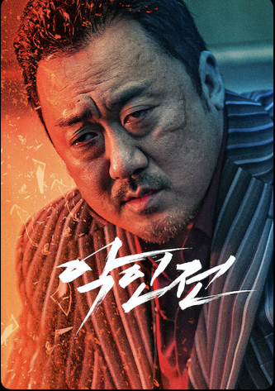



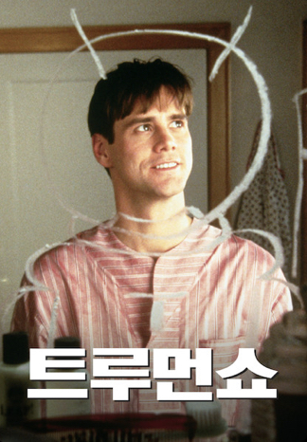





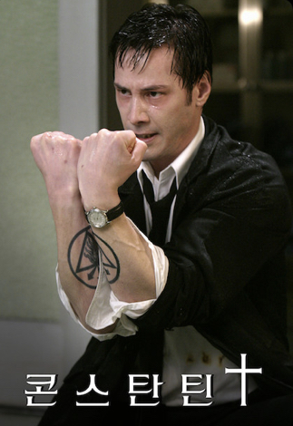


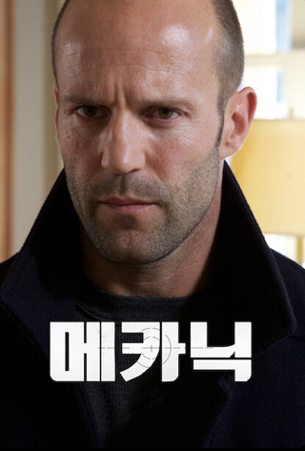

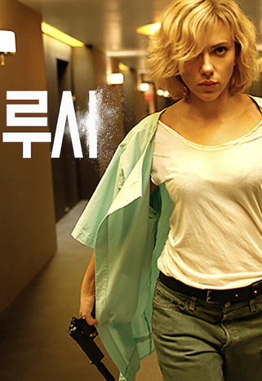







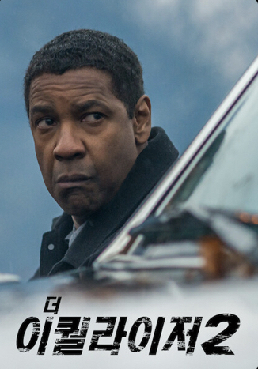



16. 영화 소개 목록 페이지
1 | 장르 별로 영화가 구분됨 5개정도 표시됨 스크롤 형식
2 | ‘+더보기’를 클릭하면 해당 장르의 작품들만 나열됨 b) 팝업창 스타일, 스크롤 타입, 한 줄에 5개씩 출력
로고
영화소개
커뮤니티
게시판
마이페이지
로그인
2
제목 정렬 여부 - 김수현
1
# 액션
+더보기
# 코미디
+더보기
b
# 판타지
+더보기
# 액션
# 로맨스
+더보기
.
.
.

Slide 6

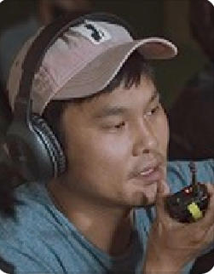
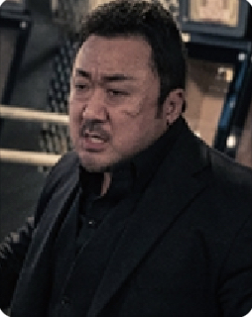
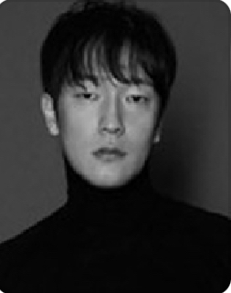
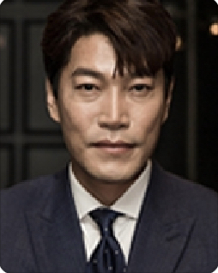
범죄도시2
17. 영화 기본 정보 페이지
1 | default 로 줄거리 영역에 포커스 맞춰짐 다른 키워드를 선택하면 해당 영역으로 포커스 맞춰짐
감독 이상용
개요 액션, 범죄 | 한국 | 106분
출연 마동석, 손석구, 최귀화 등
등급 15세 관람가
보류
1
줄거리
배우/제작진 | 포토/동영상
“느낌 오지? 이 놈 잡아야 하는 거”
가리봉동 소탕작전 후 4년 뒤,
금천서 강력반은 베트남으로 도주한 용의자를 인도받아 오라는 미션을 받는다.
배우/제작진
+더보기
이상용
감독
마동석
주연
손석구
주연
최귀화
주연
포토/동영상
동영상
포토
동영상

